Slide 1
РЕЖИМЫ АДРЕСАЦИИ

Slide 2
ПОНЯТИЕ РЕЖИМА АДРЕСАЦИИ
Режим адресации памяти – это схема преобразования адресной информации об операнде ассемблерной команды в его исполнительный адрес (EA).
Прямая адресация – адресация, когда адрес операнда содержится непосредственно в команде.
Косвенная адресация – в команде указан регистр, в котором содержится адрес операнда.
Относительная адресация – адресация осуществляется относительно некоторого сегментного регистра.
Ограничение – в памяти может находиться не более одного операнда команды.

Slide 3
1. РЕГИСТРОВАЯ ПРЯМАЯ АДРЕСАЦИЯ
Операнд находится в одном из регистров.
Примеры:
      mov AL, DH
      mov BX, SI
      add DX, CX
2. НЕПОСРЕДСТВЕННАЯ АДРЕСАЦИЯ
В команде указывается непосредственное значение одного из операндов.
Примеры:
      mov AX, 0F235h
      mov BL, 25h
      add BX, 25h

Slide 4
3. ПРЯМАЯ АДРЕСАЦИЯ
Адрес операнда задан непосредственно в команде.
Пример:
; Сегмент данных
mem1 dw 0; Слово памяти содержит 0
mem2 db 230; Байт памяти содержит 230
. . .
; Сегмент команд
inc mem1 ; Содержимое слова mem1 увеличивается на 1
mov DX, mem1 ; Содержимое слова mem1 заносится в DX
mov AL, mem2 ; Содержимое байта mem2 заносится в AL
Конструкция offset позволяет использовать в команде не значение, а смещение какой-либо переменной.
Пример:
mov DX, offset mem1 ; Смещение слова mem1 заносится в DX

Slide 5
3. ПРЯМАЯ АДРЕСАЦИЯ (ПРОДОЛЖЕНИЕ)
Адрес переменной состоит не только из смещения, но и адреса сегмента.
Адрес сегмента берется из сегментного регистра, связанного командой assume с соответствующим сегментом (по умолчанию - DS):
Пример:
assume ES: ИмяСегментаДанных
Можно явно указать сегментный регистр в команде.
Пример:
mov АX, ES:0 ; Занести в AX слово со смещением 0 из
; сегмента, адресуемого регистром ES

Slide 6
4. КОСВЕННАЯ РЕГИСТРОВАЯ АДРЕСАЦИЯ
В команде указывается регистр, содержащий смещение операнда
В МП8086 для косвенной адресации допускается использовать только регистры BX, BP, SI, DI.
При использовании регистров BX, SI, DI по умолчанию (если не задано явно) используется сегмент, адресуемый регистром DS.
При использовании BP – сегмент, адресуемый регистром SS.
Пример:
mov [BX], AX ; Содержимое AX заносится по адресу Seg:Off, ; где Seg– содержимое DS, а Off– содержимое BX
mov ES:[BX], AL ; Содержимое AL заносится по адресу Seg:Off, где
; Seg– содержимое ES, а Off– содержимое BX ♦
mov BX, [AX] ; Ошибка! AX не используется при косвенной адресации

Slide 7
5. БАЗОВЫЙ РЕЖИМ АДРЕСАЦИИ
Исполнительный адрес (смещение) равен сумме одного из базовых регистров (BX, BP) и смещения-константы.
Пример:
mov AX, [BX]10 ; в AX заносится слово, находящееся по EA,
; указанному в BX и увеличенному на 10.
Допускаются разные формы записи для этого режима.
Пример:
mov AX, [BX+10]
mov AX, [BX]+10
mov AX, 10 [BX]

Slide 8
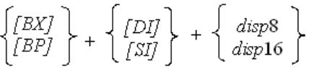
6. ИНДЕКСНЫЙ РЕЖИМ АДРЕСАЦИИ
Исполнительный адрес операнда вычисляется как сумма содержимого одного из индексных регистров SI или DI и смещения в виде константы-адреса памяти.
Пример:
mov AX, TEMP[SI] ; в AX заносится слово, находящееся по EA:
; TEMP + содержимое SI
7. БАЗОВО-ИНДЕКСНАЯ АДРЕСАЦИЯ
Микропроцессор 8086:
База + индекс + смещение
Пример.
mov AX, [BX][SI]10
mov AX, TEMP[BP][DI]

Slide 9
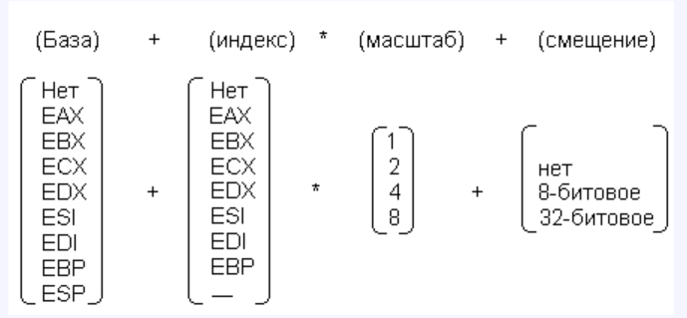
7. БАЗОВО-ИНДЕКСНАЯ АДРЕСАЦИЯ МП I386
Эта схема применяется только при использовании 32-разрядных регистров!
Пример.
mov EAX, [ECX][EDI*8]10

